Slide 1
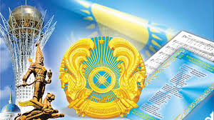
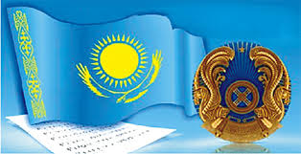
ГОСУДАРСТВЕННЫЕ СИМВОЛЫ
РЕСПУБЛИКИ КАЗАХСТАН

Slide 2
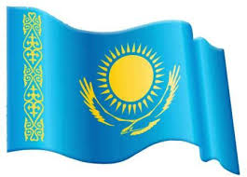
Государственный Флаг
Республики Казахстан

Slide 3
Флаг – это один из символов любого государства, олицетворяющий его идентичность и суверенитет. Государственный флаг представляет собой полотнище правильной геометрической формы, прикрепленное к древку (флагштоку). С древних времен флаг выполнял функции объединения народа страны и его идентификации с определенным государственным образованием.
В 1992 году был утвержден Государственный флаг Республики Казахстан, который представляет собой прямоугольное полотнище голубого цвета с изображением в центре солнца с 32 лучами, под которым – парящий орел. У древка – вертикальная полоса с национальным орнаментом. Изображение солнца, его лучей, орла и национального орнамента – цвета золота. Соотношение ширины флага к его длине – 1:2 [1].

Slide 4
В традициях геральдики каждый цвет символизирует определенное понятие. Так, золото олицетворяет могущество, силу, богатство, постоянство, знатность, веру, справедливость, добродетель, милосердие, верность. Синий цвет символизирует честность, целомудрие, верность, безупречность. Кроме того, этот цвет соответствует небу и воздуху. Синий цвет имеет глубокое символическое значение и в тюркской культуре. Достаточно сказать, что понятия «синий» и «небо» почти во всех тюркоязычных языках обозначаются одним словом. Это, вероятно, объясняется тем, что древние тюрки были небопоклонниками, считавшими небо своим отцом, а их синее знамя – символизировало преданность отцу-прародителю.

Slide 5
С учетом культурных традиций, синий цвет у всех тюркоязычных народов воспринимается как небесный, священный, обетованный, заветный, исконночистый, высший. Если обратиться к элементам изображения на полотнище флага, то, исходя из геральдических канонов, можно сказать, что солнце символизирует богатство и изобилие, а орел – власть, прозорливость, великодушие. Кроме того, в традициях разных народов существовало почитание солнца как символа возрождения (рождение дня после ночи), символа движения и времени.
Изображая солнце в своей государственной атрибутике, Казахстан еще раз подтверждает свою приверженность общечеловеческим ценностям и мировому сообществу, что также свидетельствует о том, что новое молодое государство полно жизнеутверждающей энергии, открыто всем странам мира для сотрудничества.

Slide 6
Особое место занимает образ орла в мировоззрении казахов, который ассоциируется с такими понятиями, как свобода, непокорность, чувство достоинства, мужество, высокие идеалы, широта души и чистота помыслов. Орел является одним из первых геральдических атрибутов, издавна применяемых в гербах и флагах многих народов. Этот образ обычно воспринимается как символ власти, прозорливости и великодушия. В государственных символах важен не только образ каждой детали, но и их исполнение, размещение. В этом плане образ орла на нашем флаге существенно отличается от своих предшественников. Раньше подчеркивались его хищнические черты и агрессивные позы как проявление силы и мощи. На флаге этот образ нашел принципиально новое художественное решение, и оно не менее выразительно, чем в апробированных подходах. Во-первых, в глаза бросается спокойный, мирный характер рисунка. Важна его сила, выносливость, прозорливость и бесстрашие перед любыми испытаниями. Во-вторых, он расположен под солнцем, как бы на своих крыльях несет огонь Прометея, огонь Счастья. В-третьих, он в движении, летит к своей заветной цели. Это и есть стремление нашего народа к счастью и благоденствию, к высотам человеческой цивилизации [2].

Slide 7
Важным элементом Государственного флага является расположенная у его древка вертикальная полоса с национальным орнаментом. Казахский орнамент – одна из форм специфического художественного восприятия мира в строгом соответствии с эстетическими вкусами народа. Представляющий собой гармонию весьма сложных, иногда отвлеченных форм, линий и ритмов, он является выразительным средством раскрытия внутреннего мира народа. Их прообразами служат конкретные предметы и явления окружающего мира. Обогащение орнаментальных мотивов, их динамичное развитие, по мнению ученых, присущи высокой ступени развития культуры.

Slide 8
Автор Государственного флага Республики Казахстан – заслуженный деятель искусств, один из основоположников дизайнерского искусства Казахстана
Ниязбеков Шакен Онласынович

Slide 9
1. Закон Республики Казахстан от 04.06.1992 № 1372-XII «О Государственном флаге Республики Казахстан».
2. Конституционный закон Республики Казахстан от 04.06.2007 № 258 «О государственных символах Республики Казахстан».

